Slide 1


ỦY BAN NHÂN DÂN QUẬN LONG BIÊN
TRƯỜNG TIỂU HỌC ĐÔ THỊ VIỆT HƯNG
BÀI GIẢNG ĐIỆN TỬ
KHỐI 3
MÔN: TN&XH

Slide 2

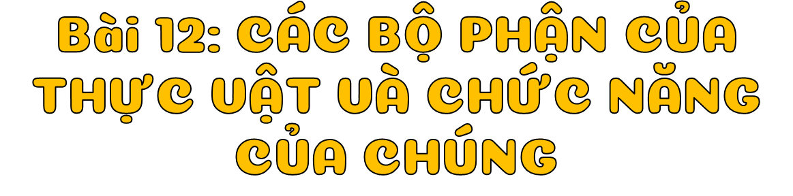


Slide 3
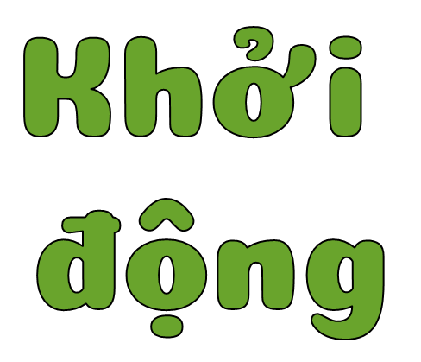

Slide 4



Trò chơi:
Ai nhanh hơn

Slide 5


Luật chơi:
Chia lớp thành các nhóm 4 và phát cho mỗi nhóm một giỏ đồ là các bộ phận của cây ớt.
Trong thời gian 2’ nhóm nào ghép đúng và nhanh nhất các bộ phận hoàn chỉnh của cây đậu tương sẽ là đội thắng cuộc.

Slide 6
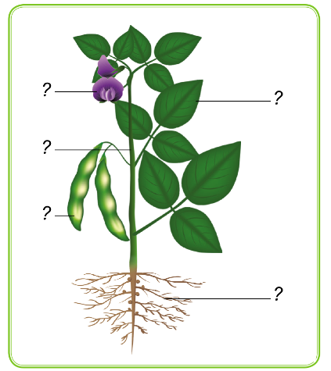


Slide 7
Hoa
Lá
Thân
Quả
Rễ

Slide 8
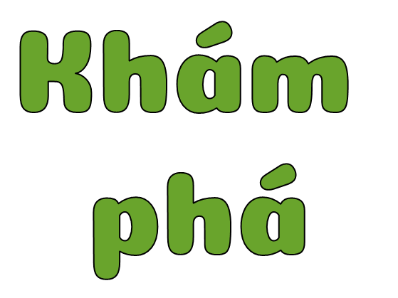

Slide 9
1. Tìm hiểu về đặc điểm của rễ cây.

Slide 10

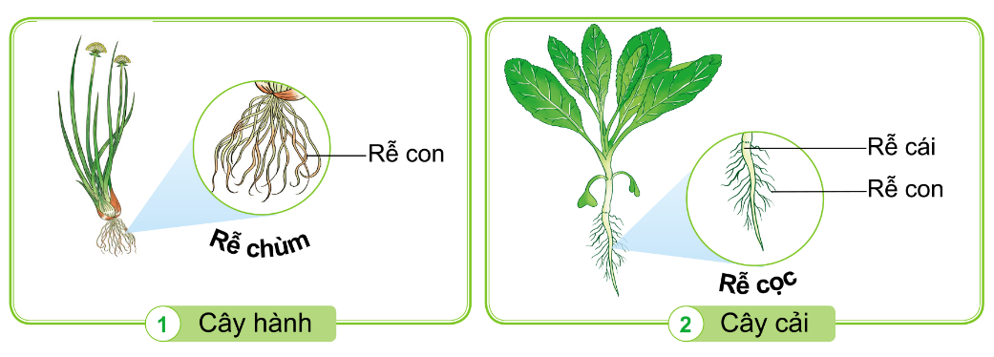
Chỉ ra sự khác nhau giữa rễ cây hành và rễ cây cải.

Slide 11
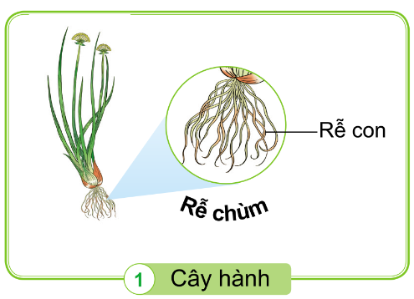
Cây hành: Thuộc loại rễ chùm.
Đặc điểm không có rễ cái.
Từ gốc thân mọc ra nhiều rễ con dài gần bằng nhau.

Slide 12
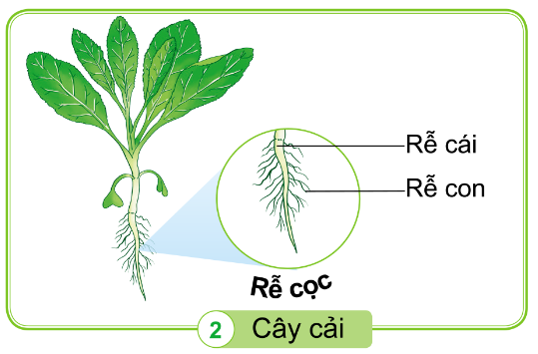
Cây cải: Thuộc loại rễ cọc
Có một cái rễ (rễ chính) to, dài.
Từ rễ cái moc ra nhiều rễ con.

Slide 13
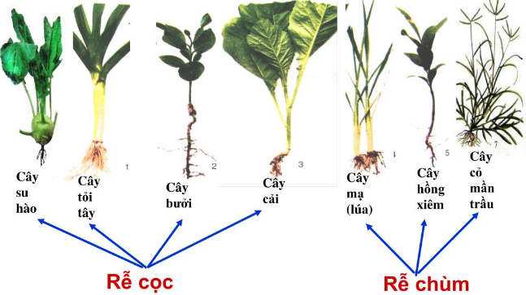

Slide 14


Có hai loại rễ chính là rễ chùm và rễ cọc.

Slide 15
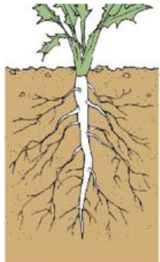
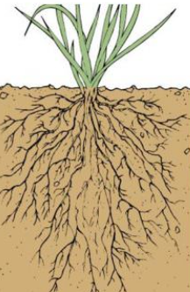
Rễ cọc
Có một rễ to và dài, xung quanh rễ đó đâm ra nhiều rễ con.
Rễ chùm
Có một rễ to và dài, xung quanh rễ đó đâm ra nhiều rễ con.

Slide 16
2. Phân loại rễ cây theo đặc điểm của rễ

Slide 17
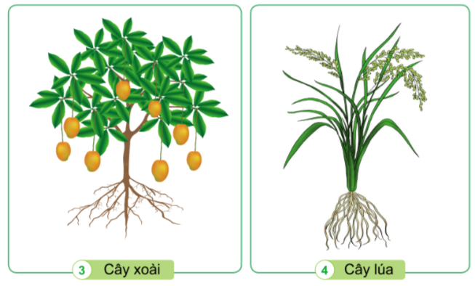
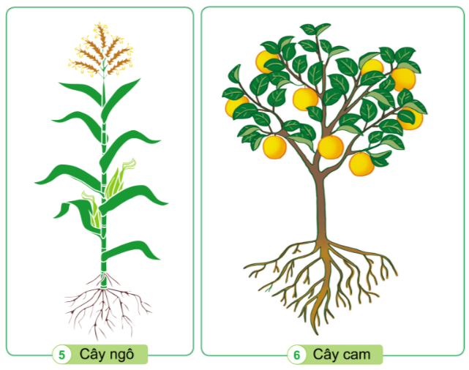

Cây nào có rễ cọc, cây nào có rễ chùm trong các hình dưới đây?

Slide 18







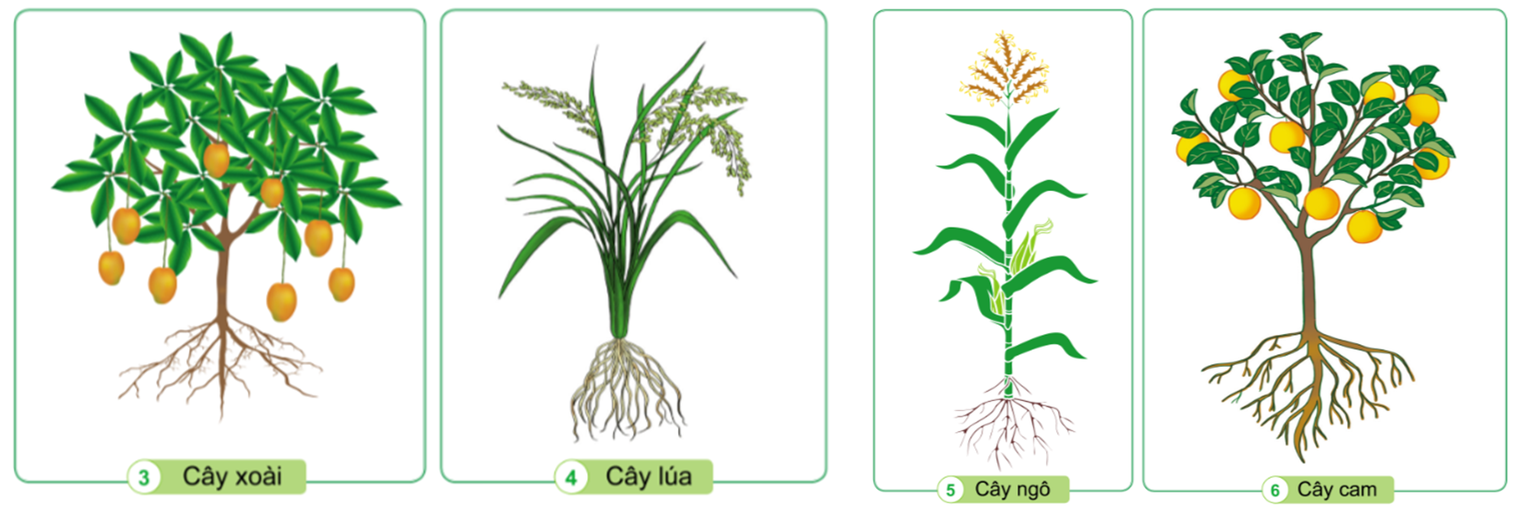




Slide 19
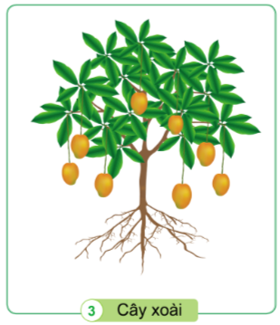
Rễ cây xoài cải là rễ cọc, có nhiều rễ con mọc ra từ rễ cái.

Slide 20
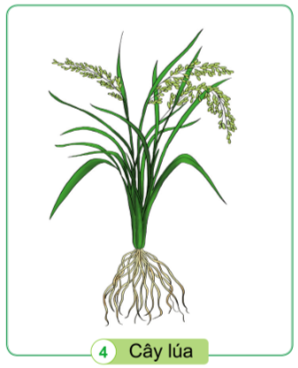
Rễ cây lúa là rễ chùm, bao gồm rất nhiều rễ con.

Slide 21
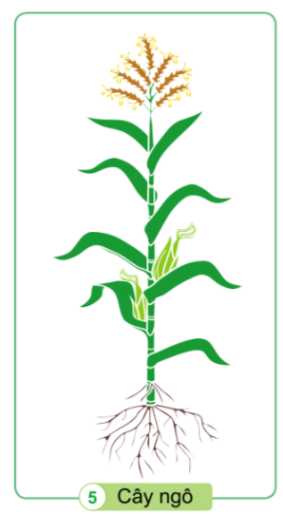
Rễ cây ngô là rễ chùm

Slide 22
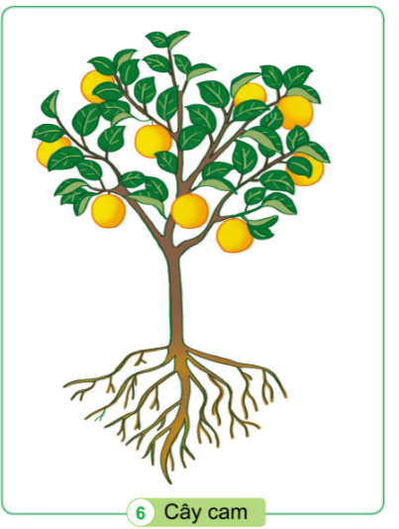
Rễ cây cam là rễ cọc

Slide 23

Kể tên một số cây khác có rễ cọc, rễ chùm mà em biết?

Slide 24
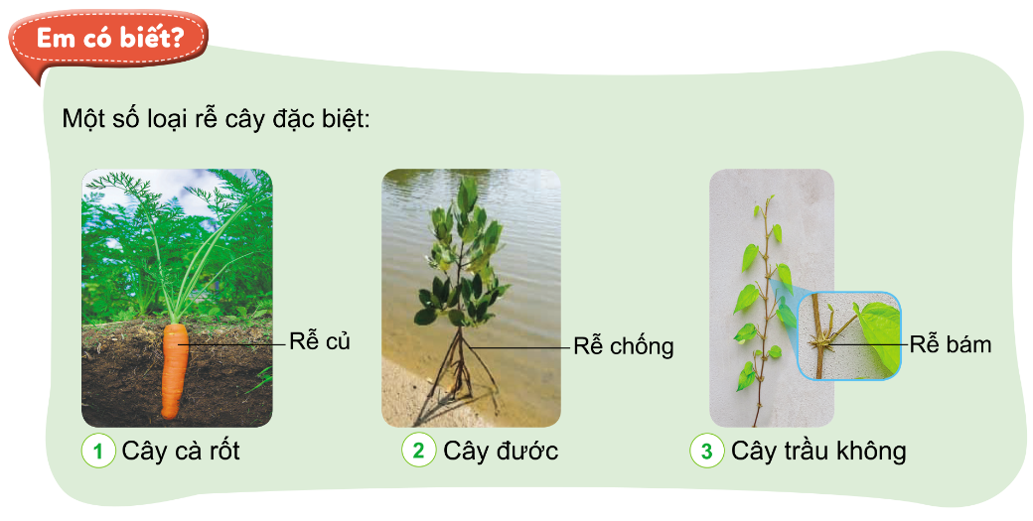

Slide 25


Slide 26
3. Tìm hiểu về chức năng của rễ cây.

Slide 27
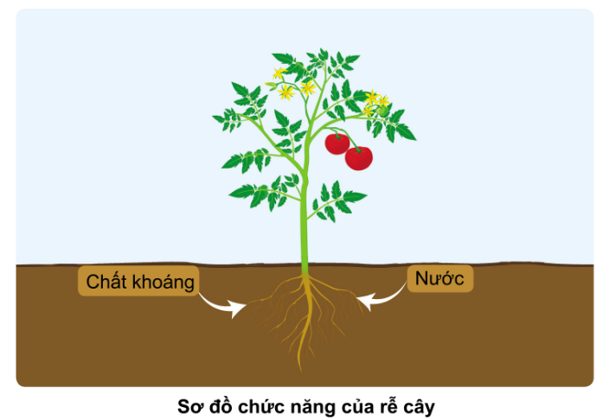
Dựa vào hình dưới đây, em hãy nêu chức năng của rễ cây.
Rễ cây có chức năng gì?
Ngoài chức năng hút nước và muối khoáng, rễ cây còn có chức năng gì?
Cây muốn đứng vững, không bị gió cuốn đi cần có rễ gắn hay dài?

Slide 28
Rễ cây có chức năng hút nước và muối khoáng.
Rễ cây còn giúp cây bám chặt vào đất, giúp cây đứng vững.
Rễ cây dài, sẽ bám sâu vào đất để giúp cây trụ vưng, không bị đổ khi có gió lớn.

Slide 29
Rễ cây hút nước và muối khoáng trong đất để nuôi cây. Rễ cây đâm sâu xuống đất giúp cây bám chặt vào đất.

Slide 30
4. Tìm hiểu vì sao phải tưới nước và bón phân cho cây.

Slide 31





Vì sao khi trồng cây, người ta phải tưới nước và bón phân cho cây?
Khi trồng cây, người ta phải tưới nước và bón phân cho cây để cung cấp đủ nước và chất khoáng cho cây.

Slide 32
Vì sao cây ở nơi khô cằn, rễ cây thường dài và ăn sâu xuống đất?
Vì đất khô cằn thiếu nước, rễ cây phải đâm sâu xuống đất để hút nước.

Slide 33
Rễ cây có hai loại chính: rễ cọc và rễ chùm. Rễ hút nước và chất khoáng có trong đất để nuôi cây. Ngoài ra, rễ còn giúp cây bám chặt vào đất.

Slide 34
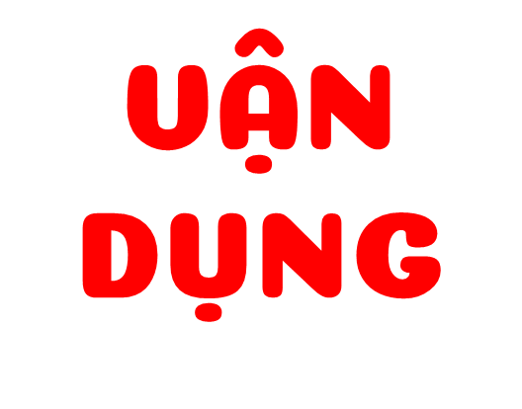

Slide 35

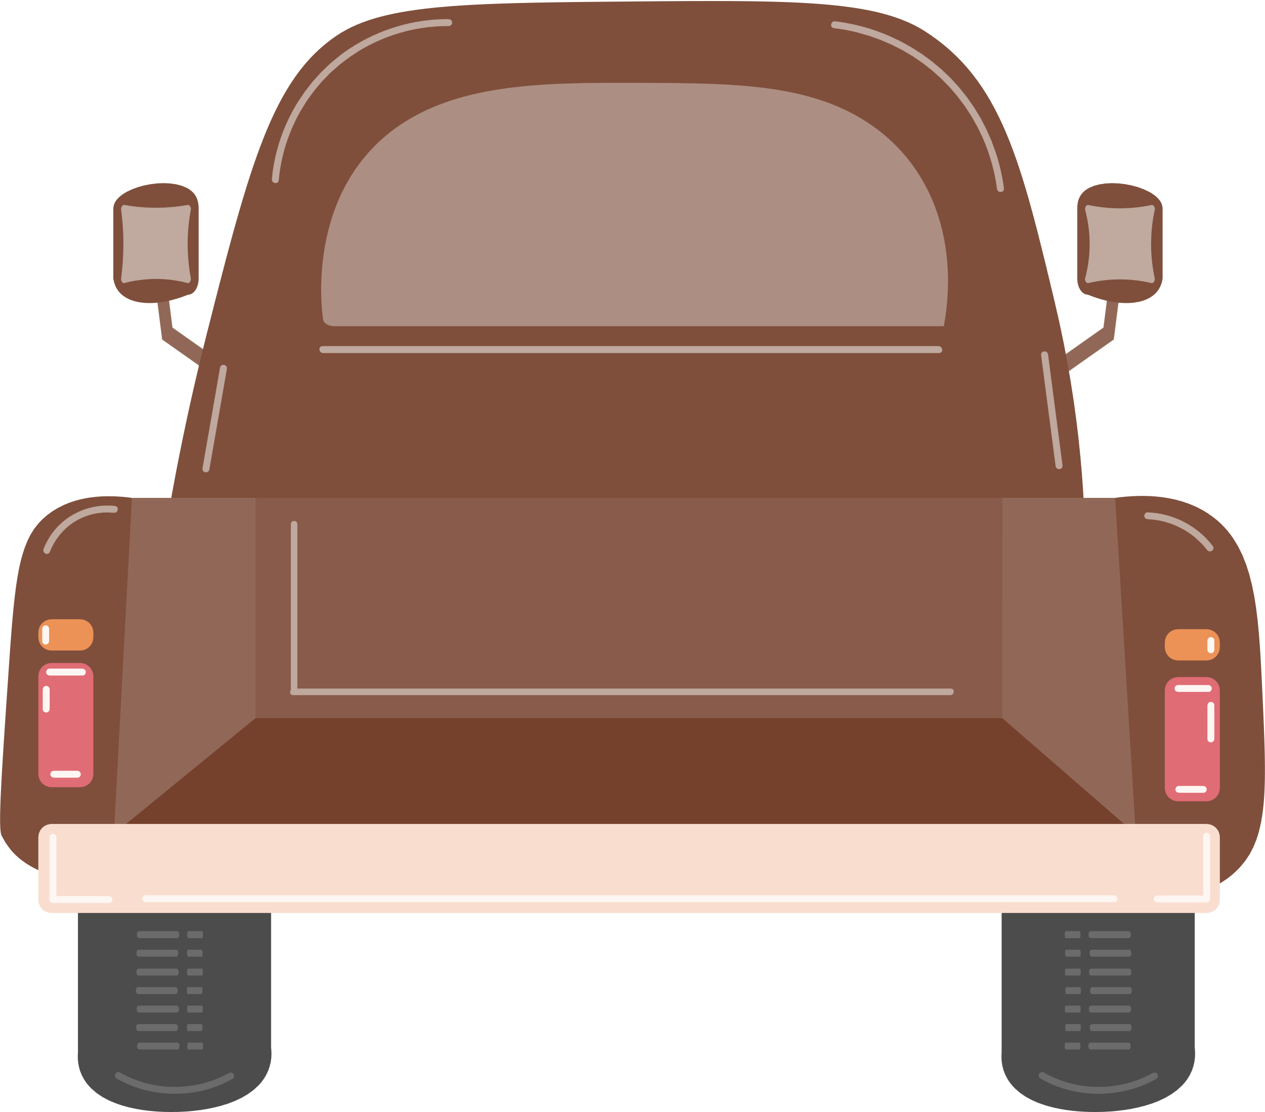

Cùng trả lời câu hỏi để giúp bác nông dân vận chuyển nông sản lên xe nhé.
1
2

Slide 36

Nêu tên hai loại rễ cây chính?
Rễ cây có hai loại chính: Rễ cọc và rễ chùm.
1

Slide 37

VẬN CHUYỂN NÔNG SẢN
1

Slide 38
Rễ cây có chức năng gì?
Rễ cây hút nước và muối khoáng trong đất để nuôi cây. Rễ cây đâm sâu xuống đát giúp cây bám chặt vào đất.
2

Slide 39
VẬN CHUYỂN NÔNG SẢN
2

Slide 40


